Slide 1
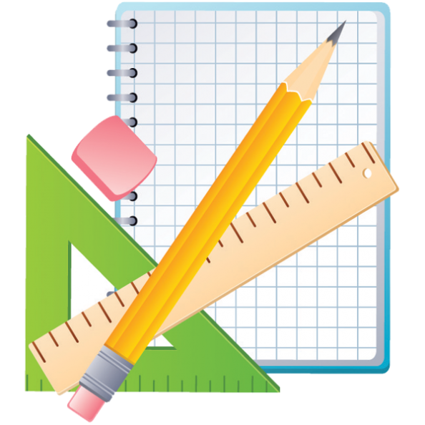
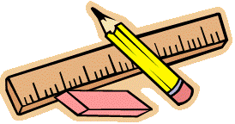
Движения к уроку разработанному Выленок Е.Н. - учителем математики ГУ ЛНР «ЛОУСОШ №13»

Slide 2
Движение пространства -
Отображение пространства на себя, сохраняющее расстояние между точками.

Slide 3
Виды движения:
-центральная симметрия
-осевая симметрия
-зеркальная симметрия
-параллельный перенос

Slide 4
Центральная симметрия -
Отображение пространства на себя,
при котором любая точка М
переходит в симметричную
ей точку М1 относительно
данного центра О
О

Slide 5
Осевая симметрия с осью а -
отображение пространства на себя,
при котором любая точка М
переходит в симметричную
ей точку М1 относительно оси а

Slide 6
Зеркальная симметрия -
отображение пространства на себя,
при котором любая точка М
переходит в симметричную
ей точку М1 относительно плоскости
а
α
М1
О
M

Slide 7
Параллельный перенос
на вектор р -
отображение пространства на себя,
при котором любая точка М
переходит в такую точку М1,
Что ММ1 = р

Slide 8
Какие координаты
имеет точка А, если при центральной симметрии
с центром А
точка В(1; 0; 2) переходит в точку С(2; -1; 4).

Slide 9
Как расположена плоскость
по отношению к осям координат
Ох и Oz, если при зеркальной симметрии относительно
этой плоскости
точка М(2; 2; 3)
переходит в точку М₁(2; -2; 3).

Slide 10
В какую перчатку
(правую или левую) переходит правая перчатка при зеркальной симметрии?
при осевой симметрии?
при центральной симметрии?

Slide 11
Самостоятельная работа

Slide 12
1 вариант
1.а) С1(-1;0;2)
б) С1(1;0;2)
в) С1(-1;0;-2)
г) С1(4;-2;3)
2. (-4;4;5)
2 вариант
1.а) А1(0;-1;-2)
б) А1(0;-1;-2)
в) А1(0;1;2)
г) А1(3;-1;7)
2. (-5;1;3)

Slide 13
Работа по группам:
1 - № 479(а)
2 - № 481(б)
3 - № 482
4 - № 484(а)

Slide 14
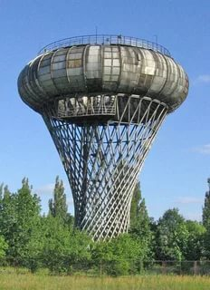
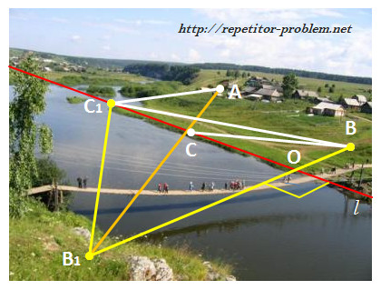
Задача (на применение осевой симметрии)
Для снабжения двух населенных пунктов А и В, которые расположены на одном берегу реки, требуется построить водонапорную башню. Где нужно ее построить, чтобы общая длина труб от башни до обоих пунктов была наименьшей и чтобы башня располагалась на том же берегу, что и поселения.

Slide 15
Задача (на применение параллельного переноса, неравенства треугольника)
В каком месте следует построить мост MN через реку, разделяющую две данные деревни А и В, чтобы путь АМNВ из деревни А в деревню В был кратчайшим? (берега реки считаются параллельными прямыми, мост строиться перпендикулярно реке).

Slide 16
Домашнее задание
Повторить п.54-57,
выполнить № 398, № 481(а)
Задача.
Земельный участок квадратной формы
был огорожен. От изгороди остались
два столба на параллельных сторонах
участка и столб в центре квадрата.
Требуется восстановить границу
участка.

Slide 17
